Slide 1

なぜ計算情報科学・技術を学ぶか?
Unix (Linux) / Internet の歴史と
学問の情報化への展開を踏まえて
石渡正樹・小高正嗣・倉本圭
北海道大学 大学院理学研究院・理学院宇宙理学専攻
林祥介・高橋芳幸・岩山隆寛
神戸大学 大学院理学研究科・惑星学専攻
はしもとじょーじ
岡山大学 大学院自然科学研究科・地球科学専攻
2018年4月13日

Slide 2
目次
情報実習の目標
計算機・ネットワークの発展の歴史
  ハードウェアの歴史概観
  情報処理環境への発展
    Unix
    X Window System
    Internet
情報実習の先にある高い理想に向けて
  地球惑星科学の情報化
Notes:
UNIX は商標．一般名詞として使う場合は Unix

Slide 3
情報実習の目標

Slide 4
情報学１（必修）から情報実習へ
情報学１（必修）での課題
  情報活用能力を実践的に習得する
    情報とは何かを知る
    情報を上手く表現する方法を学ぶ
情報実習での課題
  自分の情報環境を自分で構築・維持するためのスキルを習得する
    情報を伝えるための具体的なしくみを知る
Notes:
書き方を対応づける
情報学は抽象的な説明、情報実習は具体的な説明を加える
タイトルを工夫する

Slide 5
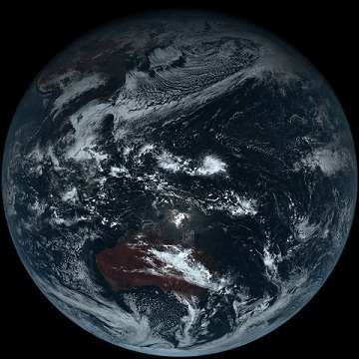
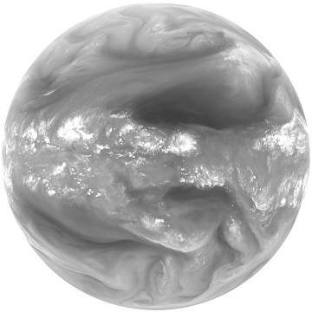
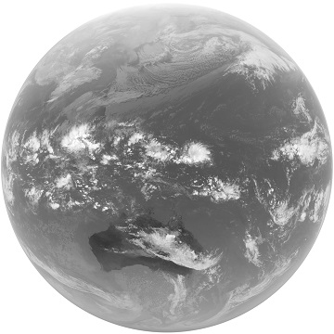
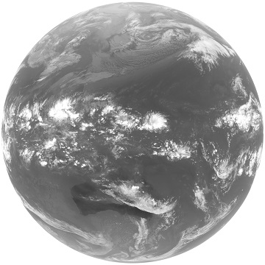
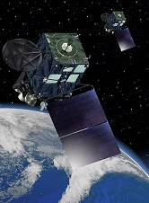
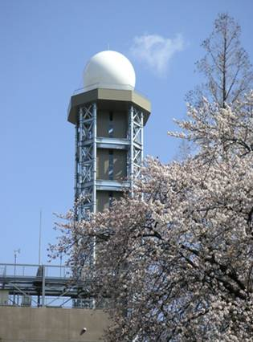
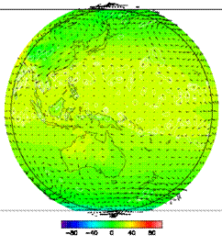
なぜ情報実習か？：
気象学・海洋学を例に
多様なデータを扱う
  解析環境を整備しないと研究が始まらない
衛星観測
http://www.jma-net.go.jp/sat/data/web89/
himawari8_first_image.html
数値シミュレーション
衛星観測
地上観測
http://www.jma-net.go.jp/
sat/satellite/satellite.html
http://www.jma.go.jp/jma/
kishou/know/radar/kaisetsu.html
地球を想定したシミュレーション（石渡）
Notes:
タイトルを工夫する

Slide 6
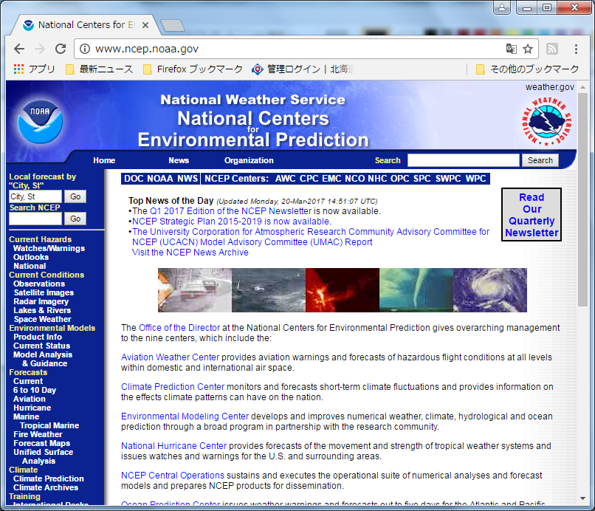
なぜ情報実習か？：
気象学・海洋学を例に
さまざまな手法を駆使
  観測, 実験. 数値シミュレーション
結果を全国・海外の共同研究者と議論, 公開
  結果をネットワーク上で交換, 公開する場が必要
http://www.ncep.noaa.gov/
Notes:
タイトルを工夫する
地球惑星科学一般の話に展開する
データサーバの図にする

Slide 7
なぜ情報実習か？：
地球惑星科学諸分野の場合
気象学, 海洋学に限らず言えること
  多様なデータを扱う
    地質データ, 地震波データ, 惑星探査データ, etc.
  手法は複数、またはそれらの組み合わせ
    観測, 実験, 数値シミュレーション
  結果を全国・海外の共同研究者と議論, 公開
    ネットワーク上で意見交換、成果を公開
  さまざまな「知識」を動員する
    物理, 化学, 生物, 地学, etc. に基づく総合科学
Notes:
先の具体例のまとめになるように、このまとめでふれるキーワードを先の具体例に含めるようにする
気象学だけでなく地球惑星科学一般の話につなげる
タイトルを工夫する
物理化学生物地学にまたがる幅広い知識を必要とする総合学問である、を加える

Slide 8
情報実習の具体的な目標
情報環境の技術的基本概念
  計算機（パソコン）の構造（CPU・メモリ・etc.）
  Unix（Linux）・Internet・X Window System
を実体験し, 自分の情報環境は自分で構築・維持
できるようになる
自分の置かれているネットワーク環境がどのように
維持管理されているかを知る
Notes:
「情報環境」が異なる意味で使われている、単語を変える

Slide 9
情報実習の先にある高い理想
計算機・ネットワークに関する高いスキル
（技術と倫理）を身につけ, 情報の発信者へ
  各研究室で活躍
  企業で / 個人事業者として活躍
地球惑星科学の情報化へ貢献できる人材が（勝手に）生まれる

Slide 10
計算機・ネットワークの
歴史
計算する機械から
情報を処理する機械への発展

Slide 11
なぜ歴史を知る必要があるのか
計算機ネットワークのしくみを理解するのに必要
  自分の環境が形成された過程を知る
    計算機・ネットワークはどのようにして，今の姿を持つに至ったのか
  文化的背景を知る
    計算機・ネットワークの発展をもたらした背景は何だったのか
  歴史を知るのは物事を理解する基本手順
これから進むべき道を模索するための素養を身につける
Notes:
構造はこんな感じで文言を整理する

Slide 12
ハードウェアの歴史概観
Notes:
地球惑星科学の発展との関連性を意識づけできるような筋書きにする。
現在、地球惑星科学における計算機の役割はどうなっているのか、を示す。
（ex, 数値天気予報(データ同化)、HiNET、地震（津波）速報、GPS、探査衛星の追尾、地球観測データ、シミュレーション（マントル対流、宇宙天気、地球内部物性予測、強震動、Ｎ体計算、CFD））

Slide 13
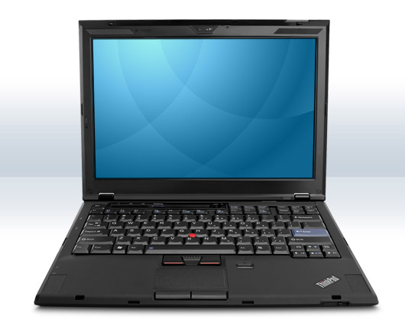
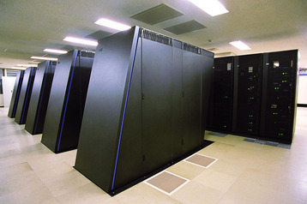
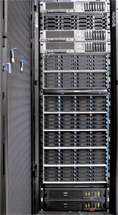
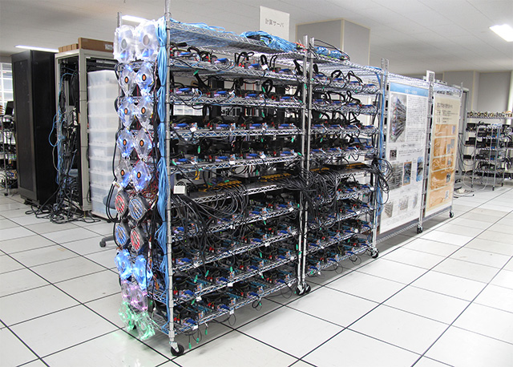
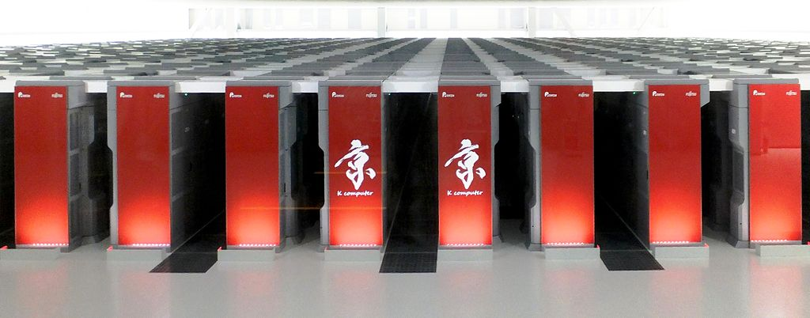
計算機のイメージ
https://www.kek.jp/ja/NewsRoom/Release/assets_c/2012/12/426_01-thumb-358x238-2450.jpg
https://www.newtech.co.jp/topics/introduce/cps/images/image4.gif
https://www.nao.ac.jp/contents/access/mitaka/facilities/cfca.jpg
https://wired.jp/wp-content/uploads/2013/07/pict0.jpg
Notes:
スライドを見せながら、学生に計算機のイメージを質問してみる。

Slide 14
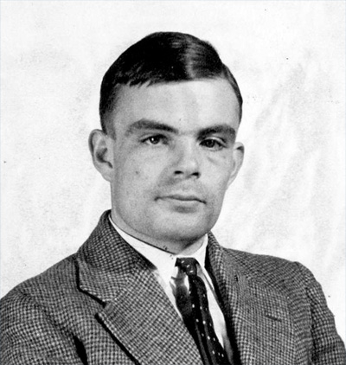
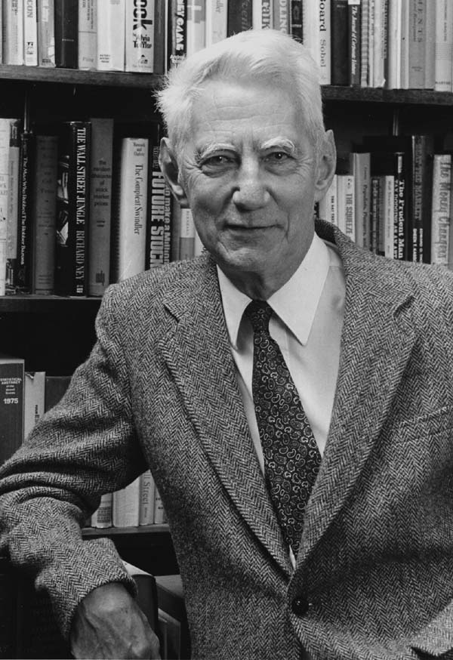
（電子）計算機のはじまり：原理
計算機の原理・情報理論
  Alan Turing（1936, 1938）
    Turing Machine を提案
      計算機の計算手順をモデル化
      あらゆる計算機械の動作は Turing
      Machine の動作に還元できる
  Claud Elwood Shannon（1948）
    全ての情報は「ビット」にコード化できる
    ビット： binary digit （２進数字）の略
Turing
https://www.princeton.edu/turing/alan/photos/
Shannon
http://www.research.att.com/~njas/doc/ces5.html
95-3510XclaudeXshannonXolderXphoto.jpg
Notes:
Turing の業績について要調査
→発表年は１９３６、１９３８、チューリングマシンの提案とそれを用いた計算可能性問題の議論（さらに要調査）
Turing, A. M. (1936). “On Computable Numbers, with an Application to the Entscheidungsproblem”. Proceedings of the London Mathematical Society. 2 42: 230–65. 1936–37.doi:10.1112/plms/s2-42.1.230.
Turing, A.M. (1938年). “On Computable Numbers, with an Application to the Entscheidungsproblem: A correction”. Proceedings of the London Mathematical Society 43: pp. 544–6. 1937.doi:10.1112/plms/s2-43.6.544）
Turing の偉かった点は何か？ハードウェアも作ったのでは？イミテーションゲーム（映画）

Slide 15
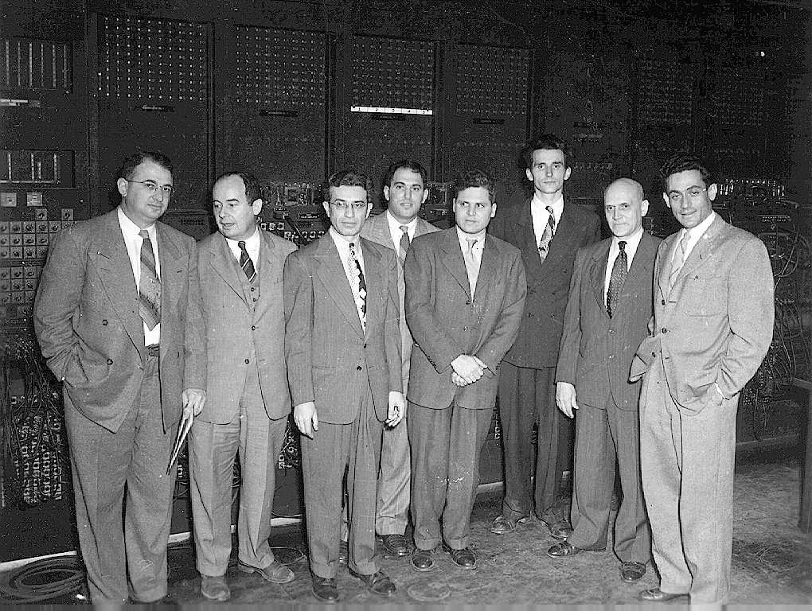
プログラムできる計算機：ENIAC
（Electronic Numerical Integrator And Calculator）
Eckert & Mauchly（1946）
計算に応じて配線を変える
  水爆開発
    最初のプログラム
  弾道計算
  気象計算
    順圧非発散２次元
    渦度方程式
    岸保勘三郎
    気象関係者が多数
    関わっている（右図）
ENIAC（1950.4.4）
Namias
Fjortoft
Charney
Wexler
Frankel
Reichelderfer
Freeman
Von Neumann
UCSD ECPC(Experimental Climate Prediction Center) 写真集より
http://ecpc.ucsd.edu/general/pics/eniac-50.html
Notes:
実質的には世界最初の電子計算機であることを強調
Harry Wexler, Jerome Namias は気象学者. Francis Reichelderfer も気象関係者らしい.
後から参照してもわかるように説明を加える、ただし、当日はあまり深く説明しないよう注意．

Slide 16
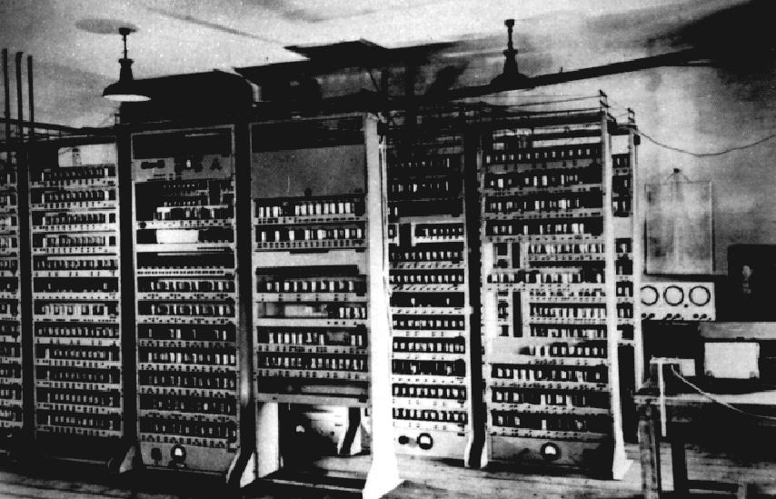
ノイマン型計算機
プログラム内蔵型計算機
  プログラムをメモリに格納し色々な計算を行う
  理論的な提案は Neumann（1945）
    First draft of a report on the EDVAC
初期のノイマン型計算機
  EDSAC
    Wilkes, 1949
  EDVAC
    Eckert , Mauchly ,
    Neumann, 1950
EDVAC
http://www.afn.org/~cybrcent/chapt01/edvac.jpg
Notes:
ノイマン型計算機について要調査
→メモリ上に格納された命令（プログラム）を順次呼び出して実行する計算機
Neumann の業績：First Draft of a Report on the EDVAC, 1945

Slide 17
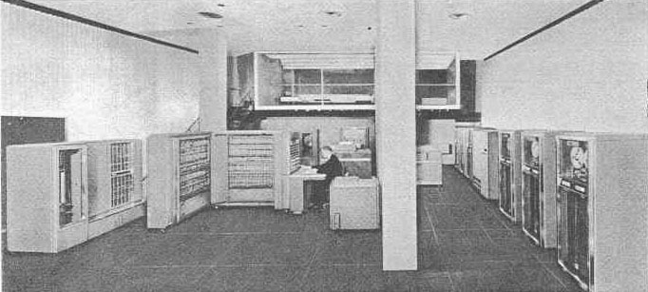
汎用（大型）計算機
研究（軍事）目的から，いろいろな用途（事務処理，
天気予報，etc.）のための計算機へ
  UNIVAC-1（1950）
  世界初の商用計算機, 米国国勢調査局に納入
  開発したのは Eckert と Mauchly の会社
  IBM704（1954）
  以後の汎用計算機の基本
  気象庁最初の数値予報用
  計算機（1959）
IBM704
http://www.columbia.edu/cu/computinghistory/704.html
Notes:
気象庁の計算気はIBM704以降は全て国産
「いろいろな用途に使える」では説明が不足、汎用計算機と ENIAC の違いを明確にする
→いろいろな用途の具体例をもう一つくらい増やす
→磁気テープを入出力に使ったことの意味、それまでと何が変わったか？

Slide 18
高級プログラム言語の登場（1950’）
コンパイラ（compiler）によって機械語に翻訳する
  FORTRAN：数値計算
  FORmula TRANslator system（J. Backus, IBM, 1954）
  COBOL：事務処理（帳簿）計算
  COmmon Business Oriented Language
  （The Conference on Data System Languages [CODASYL], 1959)
計算機はさまざまな企業に普及しはじめる

Slide 19
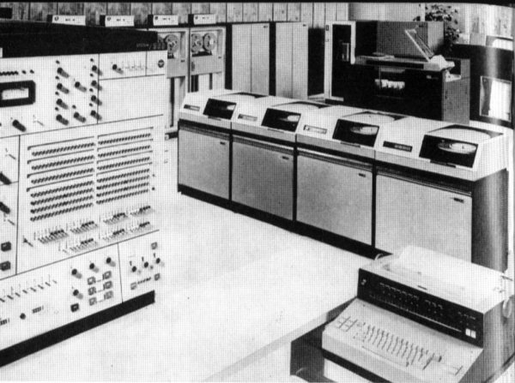
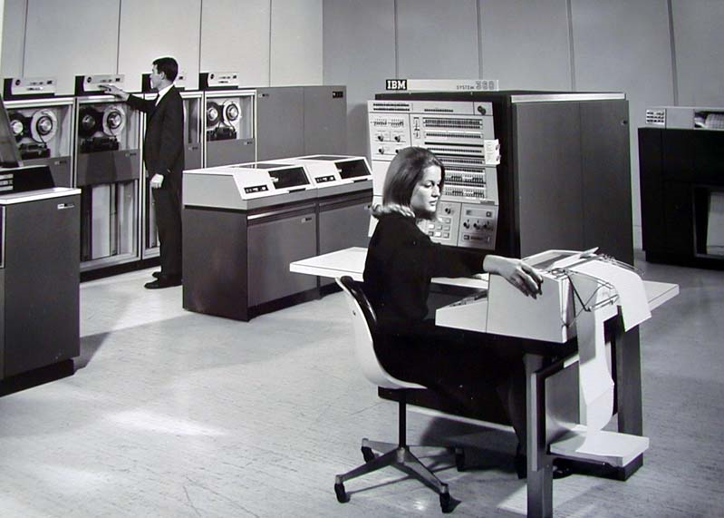
汎用（大型）計算機の発達
IBM360（1964）
  OS（Operating System ）の導入
  1byte = 8bit
    それまでは6~7 bit
  バッチシステム（batch system: 計算作業の順番待ちを自動化）を提供
  プログラムが資源に
    後継機でも同じプログラムが
    使える（互換性の端緒）
  世界的な大ヒット
    ビッグブルーの威力
    IBM は計算機の代名詞
    （2001年宇宙の旅のHAL9000）
    その後の各種仕様に大きく影響
IBM360
http://www.computermuseum.li/Testpage/
IBM-360-1964.htm
Notes:
「仮想化」はカット、ＯＳの説明は口頭で簡単に
ビッグブルーでＯＫ？→正しい、1960年代に納入されたIBMメインフレーム機器の塗装に由来
I/O の「標準化」って何？→不明、何らかの工夫は導入されたらしいが…
デバイスドライバの歴史についてどこかで加筆
360の偉い点・それまでは事務処理計算用と科学計算用の計算機の設計が別々だった．360で共通化されどちらにも使えるようになった．

Slide 20
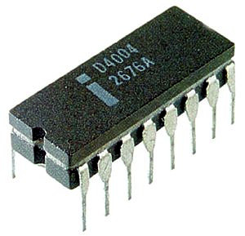
その後の展開：ハードウェアの発展
ダウンサイジング
  1970’ ：マイクロプロセッサの登場
    CPU（計算機の心臓部）が真空管・トランジスタ・
    集積回路の組み合わせから単一の集積回路へ
  1980’ 後半～1990’ 前半：
  ワークステーションへ
    X Window System (後述)の主要なプラットホーム
  1990’ 後半：パソコン（Mac, AT互換機）と携帯電話へ
    DOS V から Windows へ
    Hitachi SH-1 (1992), ARM2 (1986)
一方で大規模処理への対応（スパコン，並列化）
  1980’ ：ベクトルプロセッサの開発（プロセッサ内並列）
  1990’ ：スカラー並列機の登場（後の京コンピュータへ）
Intel4004
https://ja.wikipedia.org/
wiki/Intel_4004
Notes:
パソコン自体の登場は1970末～1980年代, 日本ではどちらかというと
ゲーム機から出発し, 文房具（清書道具）として実務で本格的に使われるようになったのは1980年代後半（DOSの登場と一太郎などのワープロソフト）

Slide 21
その後の展開：ＯＳの発展
バッチシステムからタイムシェアリングシステムへ
  「順番待ちして使う」から「同時に使う」へ
  ARPA プロジェクトの Multics （1960’）
      ARPA: Advanced Research Projects Agency（高等研究計画局）
    複数人が同時に計算機を使うためのOS（結果は失敗）
  Unix（1969）
    Multics の反省を基に開発，「計算しない計算機」の端緒（後述）
  「一人で使う」ためのOS（パソコンのOS）は別途発展
    Apple II と Apple DOS（1977）
    MS-DOS（1982）, Windows3.1（1993）

Slide 22
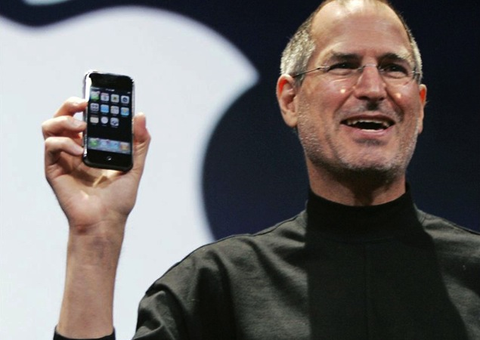
その後の展開：ハードウェアの発展
スマートフォン、タブレット
  2008： iPhone
  2010： iPad
    日本ではともに2010年以降普及
携帯電話とパソコンの融合
  情報生産する計算機から情報検索する計算機へ
  計算・文字処理のための計算機からコミュニケーションのための計算機へ
Steve Jobs
http://itstrike.biz/wp-content/uploads/
Steve-Jobs-holding-original-iPhone.jpg

Slide 23
情報処理環境への発展
Unix, X Window System, Internet

Slide 24
なぜ Unix なのか
科学技術用計算機のOSとして広く普及
  パソコンから大型計算機まで
  現在のネットワーク社会を支えているもの
フリーウェア文化, オープン開発文化が
発祥した環境
  使う人が作る人，大学の精神を体現
インターネットの発展と不可分
  しくみを理解するのに適している
Notes:
Unix を学ぶ必要性
Unix, X window, Internet が重層的に発展してきたことにふれる

Slide 25
Unix

Slide 26
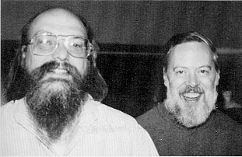
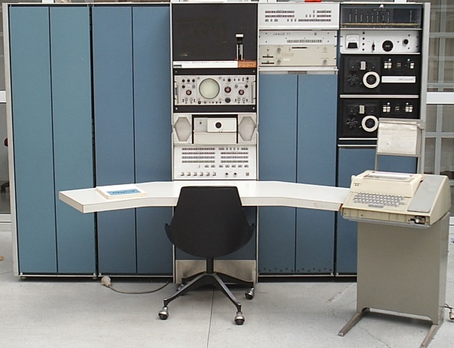
Unix とは
K. Thompson と D. Ritchie がプログラム環境として開発開始
（1969年）
  それまでMultics の共同開発：
  ベル研究所・企業（GE）・大学（MIT）
  +国（ARPA）の支援
  しかしベル研は開発から撤退．安全性と利便性のバランスが悪かった
  ベル研でお古になっていたDEC社 PDP-7 を使用して，Multics に対する Unix (Uniplexed Information and Computing System) を開発
  プログラム開発・計算環境として所内外に広まり，認知
Thompson
Ritchie
http://en.wikipedia.org/wiki/
Ken_Thompson
DEC PDP-7
https://ja.wikipedia.org/wiki/PDP-7
Notes:
Multics の開発と撤退の経緯を正しく書く
「DEC PDP-７」で遊んだ，というのは良い表現ではない
Multics について http://www.multicians.org/
Multics でも文字処理ができたらしい

Slide 27
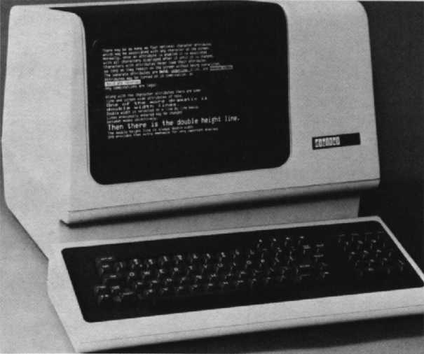
Unix の画期的な側面：情報処理
文字，更にあらゆる情報を処理する
（情報を統べる）計算機に
  プログラムを書く人に幸せな環境
  文字（アルファベット）を処理させる
    文字処理： 1 byte（= 8 bit）単位の処理
    数値処理： 1 word（= 4 byte）単位の処理
  プログラム開発環境
    エディタ（文字・ファイルの処理をする）
    の登場
  プログラムのドキュメンテーション（解説文書作成）環境
    roff とオンラインマニュアル
  文字処理を得意とするプログラム言語： C 言語
Digital‘s VT100 video terminal (1978)
http://vt100.net/
Notes:
「ファイルエディタ」という単語はあるか？テキストエディタという単語，バイナリファイルエディタという単語はある

Slide 28
Unix の普及
Unixは情報科学研究者に便利なプログラミング環境を提供
  ソースコードを無料で公開, 改変, 再配布
    自分達に都合よく改変可能
    使う人が作る人
    お互いに資源を出しあい, 使いあい, 修正・改良しあう
    米国の情報科学科でソースコードが教科書として利用され広まる
  Internet, Linux へ続くフリーウェア文化,
  オープン開発文化の発祥
Notes:
一行目と二行目がつながっていない
無料だからひろまったのか？黎明期は必ずしもそうではないのでは？要調査→よくわからない，調査継続

Slide 29
Unix の一般研究業界への普及
（計算機を使う）科学者の研究用環境として普及
  計算機から情報処理環境（=文房具）へ
    プログラム開発環境 + ドキュメント処理機能
  米国の大学では1970’ 後半に Unix が普及
    ソフトウェアが作りやすい
    計算ができる（そもそも計算機）
    マニュアル作成ユーティリティーを使えば文章（論文）が清書できる
    その整理（情報処理）ができる（ただし英語だけ）
    科学技術用計算機が Unix（Linux） を OS とするようになったルーツ
  米国での科学諸分野と情報科学分野とが交流する土台
    情報科学が目指していることが他分野にも流れ出しそれぞれの分野での情報化を促す
    今日の科学の情報化に結びつく基盤，グローバリゼーションの土台

Slide 30
Unix 普及の背景：軍の支援
米国での諸々の活動のスポンサーは軍
  ソースコードが公開されていることは軍にとっても望ましい
    特定企業に国防「情報」が支配されてはいけない
よって大学に委託
  軍がオープン開発を支援
    カリフォルニア大学バークレー校（UCB）, MIT,
    カーネギーメロン（CMU）, スタンフォード大学（SU）, etc.
  1970’~1980’ に Unix は大学で大きく発展
    1980’後半には研究環境といえば Unix
    その後は Internet の歴史と不可分
Notes:
このスライドは余談，話としては飛ばす．

Slide 31
日本では Unix はなかなか流行らなかった
Unix が輸入されたのは1970’後半（東大和田研）
だが, 情報科学研究者以外は使わない・使えない
  Unix は英語しか喋らない
    ワープロ（1978年：東芝JW-10）， パソコン（1983年：ジャストシステムJS-WORD）の方が先に日本語対応
  貧乏
    Unix が動く米国製計算機（DEC VAX）は高くて買えない
  拠点大学には全国共同利用大型計算機センターが設置され, 良質な計算機環境を提供
    情報科学者と科学計算ユーザとの分離，科学の情報化の遅れ
1980’後半のワークステーション時代にようやく普及
  X Window System による日本語表示（後述）
Notes:
1980‘後半の話は X Window System の話に含める

Slide 32
X Window System

Slide 33
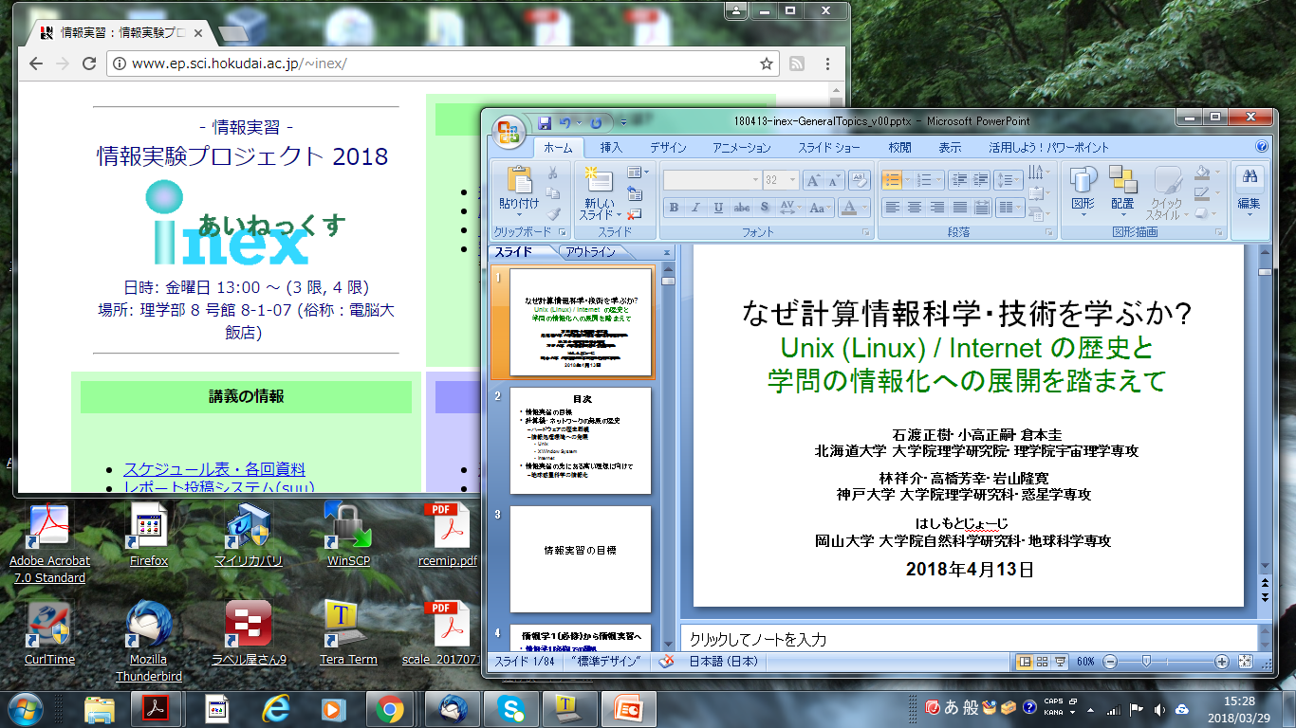
ユーザインターフェースの例
Windows
「窓」（ウィンドウ）を複数表示できる
Notes:
現在パソコンでよく見るユーザインターフェースの起源としてＸの説明をする。

Slide 34
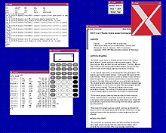
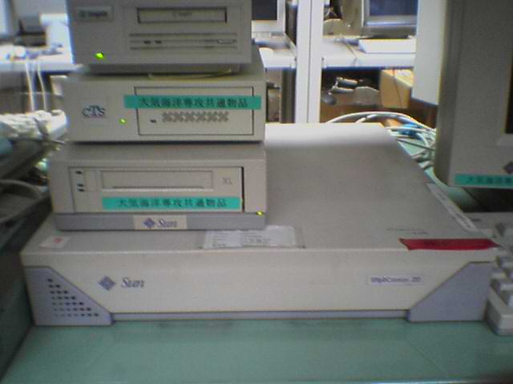
文字を書く計算機から絵を書く計算機へ
ビットマップディスプレイの登場：文字と絵を同時に扱える
  それまではキャラクターディスプレイとグラフィックディスプレイは別
  マルチウィンドウ：ディスプレイを複数持っているのと同じ
X Window System の誕生
  MIT, DEC, IBM の共同研究（Project Athena, 1983年）
ワークステーションへ
  Unix, TCP/IP（後述), X Window System を備えた卓上サイズ計算機
X Window System
のデスクトップ
ワークステーション
(SUN SS20)

Slide 35
X Window Systemの偉大な点
規格化とサーバ・クライアント
  個々の命令セットが体系化され規約化： Athena Widget
  ディスプレー, マウス, キーボード, スピーカなどの人間機械
  インターフェースをサーバで制御
  文字の表示, 絵の表示, 音の発生等々は個々のソフトウェア（クライアント）が担当
ネットワーク透過（network transparent）
  遠方の資源を仮想資源として利用, ウインドウを飛ばす
  ネットワークを介した作業が当たり前に
日本語が表示できるようになった
  ようやく日本でも計算機から情報処理環境（文房具）へ
  それまでは文字処理と数値処理はまったくの別物
    1985年: Unix 拡張コード（Extended Unix Code）の制定
Unix, Xのアイディア・技術は他のOSの発展にも
つながる
Notes:
規格化と標準化の違いを明確に！

Slide 36
Internet

Slide 37



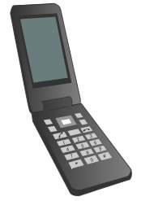
インターネットのイメージ
Internet
Notes:
学生の持つイメージを質問する。

Slide 38
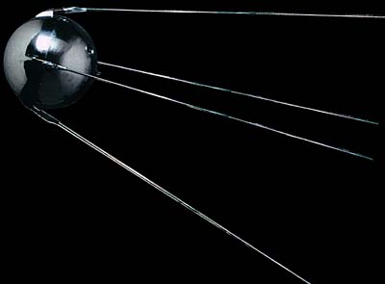
ARPAnet
背景：冷戦と米国の危機感
  1957年：スプートニクショック
  1961年：電話中継基地爆破テロ
  1962年：キューバ危機
1958年：ARPA設立
  Advanced Research Projects Agency
  軍事応用可能な科学技術研究の推進
  1960’から核攻撃を受けても停止しない分散型通信システムの研究を開始
    スタンフォード研究所（SRI）, カリフォルニア大学（UCLA）, ユタ大学
  1967年：UCLA と SRI で最初のデータ通信（ARPAnet）
  1983年：研究目的ネットワークとして独立
http://www.educ.cc.keio.ac.jp/~te04811/page1-1-5-5(2).htm
SPUTNIK1.JPG
Notes:
ARPAnet の発音は「アーパネット」
http://ejje.weblio.jp/content/ARPANET

Slide 39
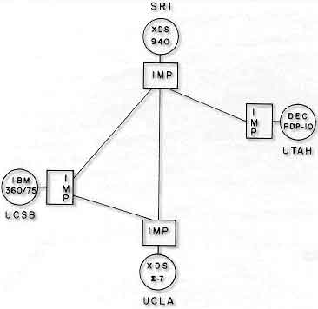
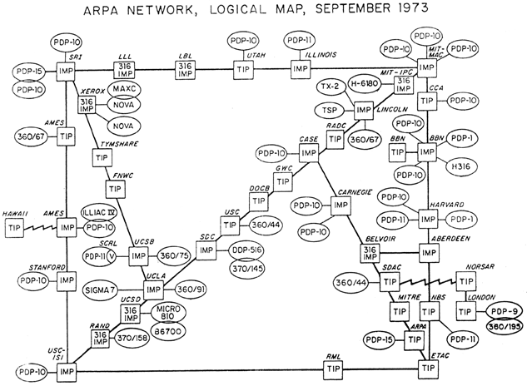
ARPAnet 初期の接続経路
1969
1973
http://www.netvalley.com/httpdocs/intval/
07262/content/img/fournode-2_lowres.jpg
http://www.cybergeography.org/atlas/arpanet_sept1973_large.gif

Slide 40
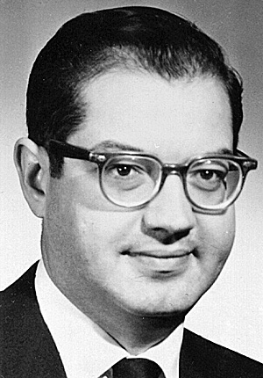
ARPAnet の基本設計
中心のない分散型通信システム
  どこのホストコンピュータが核攻撃によって蒸発しても
  どこかのコンピュータが生き残りネットワーク全体と
  しては機能が維持される
  Paul Baran（1962）
パケットによる通信
  回線の「占有」から「共有」へ
プロトコル（通信規約）の標準化
  TCP/IP（Transmission Control Protocol /
  Internet Protocol）
Baran
http://www.zdnet.fr/u/017/091/
4ec78a394eb4e4ec.jpg

Slide 41
ARPAnet のプロトコルの標準化
国防総省 ARPA が OS としてバークレー版 Unix
（BSD:Barkley Software Distribution）を採用
  ソースコードが公開されていることは軍にとっても望ましい
Unix と ARPAnet の諸々の技術が結合, TCP/IP が事実上の標準に
  1982年, バークレー版 Unix（BSD）がTCP/IP を実装
  Unix は米国の研究高等教育機関現場にすでにある程度普及していたので, TCP/IP は米国研究教育業界での通信プロトコルの事実上の標準（de facto standard）となった
Notes:
村上真也さんからのこめんと（2012/05/30)
「UNIXの1/4世紀」(*1)には，「そこで，DARPAがUCBの願いを聞き入れる2ヶ月という期限内に，4BSDが開発された．……1980年の後半のことだった．」と記述されている．
ここでの「後半」とは10月のことです．DARPAとバークレーの契約は1980年ごろ締結されたものと読めます．
しかし，BSD Unix にTCP/IP実装が含まれたのはBSD 4.1aリリースから(*1) ．4.1aリリースはFreeBSDの/usr/share/misc/bsd-family-treeによれば，1982年4月．
従って，上側の「(1980)」はそのままでも良いかも知れないが，下側の「1980年」は「1982年」．

Slide 42
インターネットへ
TCP/IP で接続されたネットワークが次々と ARPAnet につながり，インターネット（Internet）へ
  複数のネットワークを相互につないだもの，という意味
      米国では州間高速道路網を interstate という, そのもじり
      国際的な共同運営団体に加盟し, 整合性を保ったアドレス管理, 経路制御がなされている
利用者からはインターネットはあたかも一つのネットワークのごとく見える
  TCP/IP 接続の特徴
  複数のネットワークが接続されてできていることを全く意識しないで良い.

Slide 43
日本のインターネットは大学から
Internet の黎明：ネットワーク接続研究
  日本の Internet は大学のネットワーク研究活動に端を発し, 科学一般の研究室がワークステーションを使いだした時代に急速に広まった
  文化的背景：Unix 文化の継承＝基本的に古きよき大学の精神
    自分で自分の環境を構築できる. 自分の責任において何をやっても良い
    相互扶助（ボランティア）
    自力更生（自分のことは自分でやる）
    無保証
  研究室から学科, 学部, 大学, 研究所, そしてそれら相互のネットワークを接続し, 自分のネットワーク上を他人のパケットが通過することを許容することにより, 総体として Internet を作っていった

Slide 44
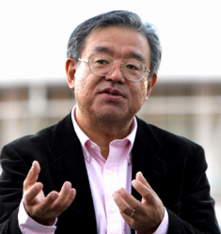
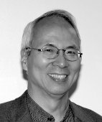
日本におけるインターネットの黎明
Internet の黎明：研究としての接続実験の時代
  WIDE（1988年～現在, 村井純）
    ネットワーク接続実験
    http://www.wide.ad.jp
  TISN（1989年～1996年, 釜江常好）
    東京大学国際理学ネットワーク
      最初の日米回線（つまり Internet）
      KDD の海底ケーブルを利用させてもらう
    日本のインターネットは高エネルギー物理学が
    リードして拡大（お金持ちで DEC 持ち）
    TISN の開通には地球惑星科学者も参加，
    計算/観測データ流通のため
http://biography.sophia-it.com/imgb/bimu001.png
http://www.slac.stanford.edu/slac/faculty/hepfaculty/kamae.html
Notes:
WIDE は現在も続いている
TINSのプロトコルは当初DECNETだった
TISN は後日旧科学技術庁の研究ネットワーク IMnet に吸収，2003 の省庁再編で SINET に吸収

Slide 45
日本における Internet の発展：
プロバイダへ
プロバイダ：Internet 接続サービスの提供「組織」
SINET（1991 年末）：大学・研究機関
  1987年に始動, 本格的に整備されたのは 1994 年春頃
  文部省（現：文部科学省）による研究組織間接続のための基幹ネットワーク
    学術情報センター（現在の情報学研究所）が管理運営
  SINET の下に各大学が独自のキャンパスネットを運営
    HINES, UTnet, Kuins, ...
ISP （Internet Service Provider）：個人や企業
  IIJ が1992 年末, 開業
    研究とは関わりのない業務で Internet に参加し通信できるようになった
  1995 年は Internet 元年と日本では呼ばれている
    プロバイダにより, 個々人や企業などが契約さえすれば Internet アクセス
    サービスを実質的にうけられるようになったから
    web と ブラウザの普及により一般に見えるようになった
Notes:
SINET の沿革（http://www.sinet.ad.jp/about_sinet/history/）を見てもよくわからない。
このスライドは軽く流す。

Slide 46
日本の大学におけるネットワーク環境
日本における Internet の発展に, 大学や研究者個々人の活動は触媒として有効に機能した
  WIDE プロジェクトの役割が非常に大きい
  Unix の普及と同時にネットワークの利用が広まる / ネットワーク接続のために Unix を導入するようになる
  日本の大学の触媒機能
    情報科学の発展に対してはいまいち（各業界との交流があまり生まれなかった）
    大型計算機・スーパーコンピュータの発展には大きく寄与
    Internet の発展には本質的に寄与
一方で，大学におけるネットワークの運用は困難であった
  使う人が作る人（利用者は高いモラルと技術知識を持っていることが前提）であった
  予算がない：研究基盤としての認識が遅れていた
Notes:
現在はどうなっているのか、という記述を加える（4/12）

Slide 47
ここまでのまとめ
計算のための計算機から情報を統べる計算機へ
  汎用計算機→ワークステーション→パソコン
    同じ処理をより小さな計算機で（ダウンサイジング）
  特定の科学技術計算→文字処理，あらゆる情報の処理
    その基盤となったのがUnix と関連ハードウェア・ソフトウェア
    プログラミングのための各種ツール（エディタ，マニュアル作成，Ｃ言語）
    ビットマップディスプレイと X Window System(多言語化，ネットワーク
    透過性)
インターネットの誕生と普及
  最初の種は中心のない分散型通信システムの構築実験
  研究者・政府が相互作用して Internet が誕生・発展
    ARPAnet へのUNIX導入，通信規約 (TCP/IP) の実装・標準化
  日本のインターネットは大学から
    「自力更生」と「相互扶助」の精神が前提であった
Notes:
ツールの話は全然ないけど良いのか？
ここまでの話で何を知っておいてもらいたいか？
数値計算装置から情報処理装置へ
文字を書く計算機から絵を書く計算機へ
一人で占有する計算機から，複数で使う計算機へ

Slide 48
情報実習の先にある
高い理想に向けて

Slide 49
情報実習の先にある高い理想
（再掲）
計算機・ネットワークに関する高いスキル
（技術と倫理）を身につけ, 情報の発信者へ
  各研究室で活躍
  企業で / 個人事業者として活躍
地球惑星科学の情報化へ貢献できる人材が（勝手に）生まれる

Slide 50
地球惑星科学の情報化とは
計算機に地球惑星科学の知識を集積, 引き出せるようにする都合のよい形を見出すこと
  計算機に聞くと答えてくれる, を実現する
  知の情報化の一環
Notes:
・Bush の話にとらわれ過ぎている
・情報化が重要な時代から、情報化された知見から新たな知見を生み出すかが、問題
・この後の資料では情報の集積からそれを用いた知見の生産につなげる筋書きに変える（2017年度に向けた課題）

Slide 51
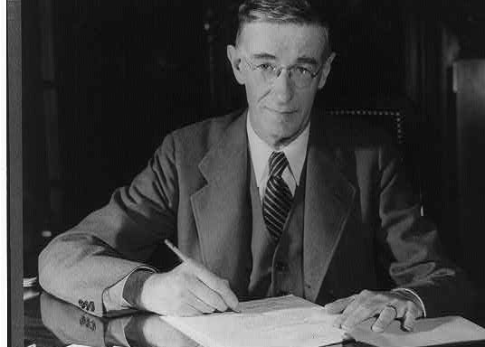
背景となる思想
Vannevar Bush（1945）
MITの副学長, 第二次大戦中は国防研究委員会議長, レーダーから対潜水艦作戦, マンハッタン計画にいたるまでの兵器開発計画の監督
人類の課題は知の爆発への対応
人類にとっての真の挑戦は
原子をさらに細かく調べたり
生命の複雑さを探求すること
ではなく
科学技術が氾濫させる情報の
よりよい管理方法を発見すること.
http://en.wikipedia.org/wiki/Vannevar_Bush
Notes:
代表的な兵器例：八木アンテナ，ＶＴ信管，ＭＡＤ（対潜水艦戦用磁気探知機）

Slide 52
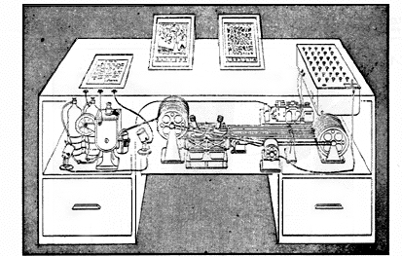
知識の引き出しの例
：Memex
Memex（Bush, 1945）
  関連がある異種の情報を結び付ける装置
  誰もが自分専用の情報を整理蓄積できる
    弁護士は, 自分自身・友人・関係当局の関連意見や決定を探し出すことができる
    弁理士は, 数百万件もの特許情報を即座に調べることができる
    医師は、類似した症例を手早く調べたうえ, 解剖学や組織学などの書物まで引くことができる
    膨大な記録を整理して
    誰もが活用できるように
    する先駆的な職業も
    生まれるだろう
Memexの概念図
http://journal.systemone.at/spaces/
journal/members/Michael+Schuster

Slide 53
高い理想に向けて考えるべき問題
Bush の夢想した装置（Memex）は実現したのだろうか？
  実現しているならば, それは具体的には何か？
  実現していないなら, どんな形が望ましいか？
地球惑星科学分野でも同じ問題があるはず
これらについては最終回で再度議論する

Slide 54
まとめ
情報実習の目標
  情報環境の技術的基本概念を実体験し,
  自分の情報環境は自分で維持できるようになる
    Unix 文化（大学の精神）の継承，自力更生と相互扶助
情報環境発展の歴史
  「計算のための」計算機から「情報処理する」計算機へ
    汎用機からパソコンへ，Unix とインターネットの共進化
その先にある高い理想へ向けて
  地球惑星科学の情報化に貢献する人材が（勝手に）育つことを期待
Notes:
第2まとめの最後の文章をもう少し練る
→情報化は実際には大変，ということを言ってもよいかもしれない

Slide 55
参考書, 参考文献
Bush, V., 1945: As we may think. Atlantic Monthly, 1945 July, 101-108. http://www.theatlantic.com/magazine/archive/1945/07/as-we-may-think/3881/
朝日ジャーナル編１９８９：世界経済三国志：覇権の１５０年, 42節, 朝日新聞社
D. Libes & S. Ressler 著, 坂本 文 訳, 1990: Life with UNIX, アスキー.
Tom Van Vleck ed. 1994: The Multicians web site
http://www.multicians.org/
村井純, 1997: インターネット, 岩波新書 新赤 416, 岩波書店.
歌田明弘, 2000: 本の未来はどうなるか 新しい記憶技術の時代へ, 中公新書 1562, 中央公論新社
坂村健, 2002: 痛快! コンピュータ学, 集英社文庫.
情報処理学会 2003: IPSJ コンピュータ博物館
http://museum.ipsj.or.jp/index.html
村井純, 2010: インターネット新時代, 岩波新書 新赤 1227, 岩波書店.
ITホワイトボックス http://www.nhk.or.jp/itwb/
情報処理学会編 2010: 日本のコンピュータ史, オーム社

Slide 56
参考書, 参考文献
佐塚秀人, 2012: 計算機アーキテクチャ2012, https://sites.google.com/a/sazuka.net/arch2012/home
福井健策, 2014: 誰が「知」を独占するのか –デジタルアーカイブ戦争-, 集英社新書0756A, 集英社
西垣透, 2015: 集合知とは何か, 中公新書2203, 中央公論社
野口悠紀雄, 2016: 知の進化論, 百科全書・グーグル・人工知能, 朝日新書590, 朝日新聞出版
西垣透, 2016: ビッグデータと人工知能, 中公新書2384, 中央公論社
来夢来人: フリーイラスト素材の来夢来人
http://www.civillink.net/esozai/
GATAG: フリーイラスト素材集, http://free-illustrations.gatag.net/
ビジネスアイコン無料素材, https://business-icon.com/

Slide 57
付録

Slide 58
wwwとブラウザ, 検索エンジン
www（world wide web）とブラウザ
  CERN の研究者が情報交換のため開発
    CERN HTTPd (1990) → Apache
    NCSA mosaic (1993)→ Netscape
  html（Hyper Text Markup Language）
    プラットフォーム（OS）によらず閲覧できる
    「ハイパーリンク」による知識の結合
検索エンジン
  Yahoo：1995年、Google：1998年
  日本では1995年は「インターネット元年」

Slide 59
google で済むこと・済まないこと
検索エンジンの特徴
  ネットワーク上のさまざまデータを貯蔵
  検索語に関連する文書・画像・映像を表示
  検索順位は参照リンクの数で決まる
    多く参照されている情報が有用な情報と判断
    リンクのツリー構造 ≠ 体系化された知
我々（科学者）が望むもの
  情報の羅列ではなく体系化された知
    相互リンクの数で決まる情報のリストではない
Notes:
Google 検索では我々は満足できない。
なぜか、を語る

Slide 60
我々が望むもの：
地球惑星科学の情報化
計算機に地球惑星科学の知識を教えていく
  我々の知識とその大系を明らかにすること
    われわれが何を知っているかを知ること
  コンピュータが相互にやり取りできる知識データの構造
    知識の標準化
  それぞれの分野の人々が情報科学の発見・発明をそれぞれの分野の知識の集積に対して実際に活用して行うことが必要

Slide 61
背景となる思想
Vannevar Bush（1945）
MITの副学長, 第二次大戦中は国防研究委員会議長, レーダーから対潜水艦作戦, マンハッタン計画にいたるまでの兵器開発計画の監督
人類の課題は知の爆発への対応
人類にとっての真の挑戦は
原子をさらに細かく調べたり
生命の複雑さを探求すること
ではなく
科学技術が氾濫させる情報の
よりよい管理方法を発見すること.
http://en.wikipedia.org/wiki/Vannevar_Bush
Notes:
代表的な兵器例：八木アンテナ，ＶＴ信管，ＭＡＤ（対潜水艦戦用磁気探知機）

Slide 62
Bush の考案したシステム
Memex
  関連がある異種の情報を結び付ける装置
  誰もが自分専用の情報を整理蓄積できる
    弁護士は，自分自身・友人・関係当局の関連意見や決定を呼び出せる.
    弁理士は，数百万件もの特許を即座に調べることができる
    医師は，類似した症例を手早く調べたうえ, 解剖学や組織学などの書物まで引くことができる
  膨大な記録を整理して
  誰もが活用できるように
  する先駆的な職業も
  生まれるだろう
Memexの概念図
http://journal.systemone.at/spaces/
journal/members/Michael+Schuster
Notes:
Bush の原文をチェックしよう！

Slide 63
知の爆発と情報化時代
学術分野における知の爆発
  論文誌および論文投稿件数の増大
    冷戦の崩壊（1989）により, 東側諸国が西側の知的生産活動に参戦
  学問分野の細分化と高度化
    分野全体の動向を一人で把握することが困難に
情報化時代, ネットワーク時代の到来
  あらゆるデータがデジタル化, インターネット上で流通

Slide 64
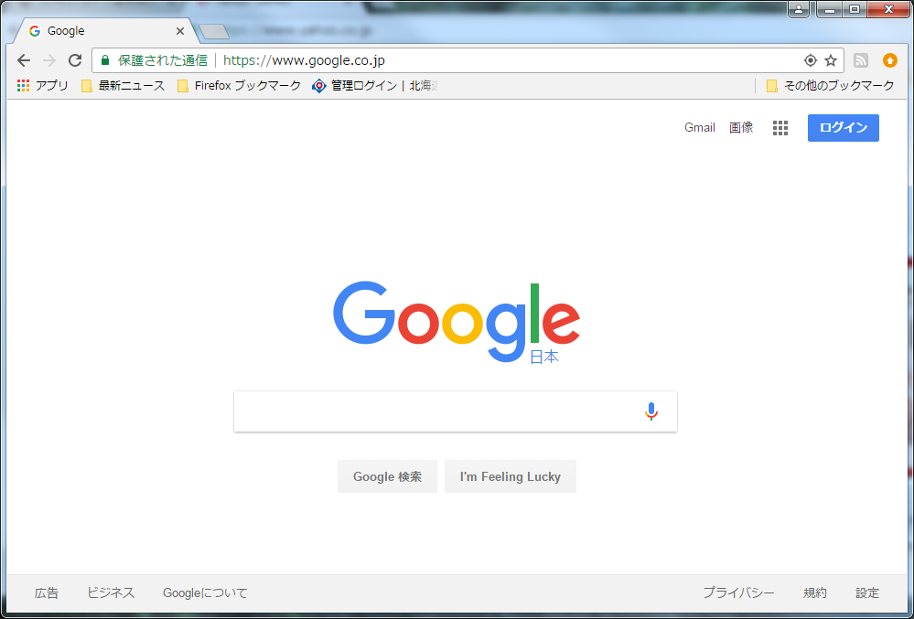
google の登場：
Bush のシステムが実現？

Slide 65
高い理想に対する現実
高い理想の実現には，「時間」「根性」「熱意」「才能」「努力」も必要
全員ができるわけではない
全員にやってもらいたいことは…

Slide 66
大人になる！

Slide 67
大人になるとは
自分のことは自分でできる
  仕組みを（ある程度）理解している
  問題があったとき自分で解決できる
社会的な行動ができる（人に迷惑をかけない）
  常識を身につけている
  計算機・ネットワークの利便性と危険性の二律背反性（トレードオフ）を理解する
以上を子供（他人）に教えることができる

Slide 68
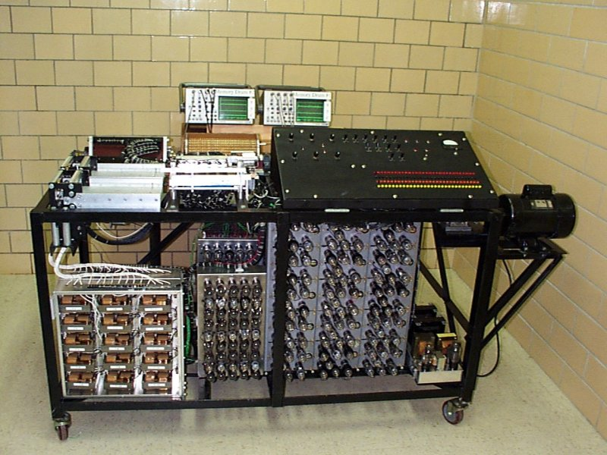
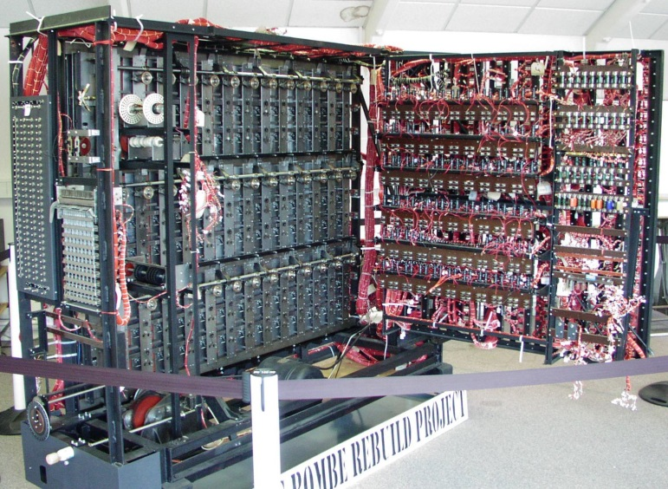
電子計算機の先駆け
Atanasoff Berry Computer(ABC machine)
  Atanasoff & Berry（1939）
  連立方程式の求解専用
  「特許訴訟」では世界初の計算機として認定
Bombe
  Turing(1940)
  ドイツ軍暗号Enigmaの解読
  1970年代まで秘密に
ABC machineのレプリカ
http://science.slc.edu/~jmarshall/courses/2003/spring/
cs10/lectures/week01/HistoryOfComputing.html
Bombeのレプリカ
https://upload.wikimedia.org/wikipedia/commons/5/5c/Bombe-rebuild.jpg
Notes:
坂村(2002)では、ABC マシーンは試作品のようなもの、と記述されている

Slide 69
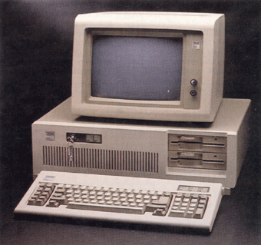
その後のハードウェアの発展
ダウンサイジング
  同じ計算をより小さな
  計算機で
  パソコンへ発展
処理の並列化
  同じ時間でより多くの
  計算を
  スーパーコンピュータへ
Notes:
汎用計算機がなくなったように見えるので，何らかの記述を加える
→スパコンの説明を加える

Slide 70
計算機の発展（3）
インターネットの発展

Slide 71
Internetの大発展
1990年代後半の爆発：WWWとブラウザ
  下地
    Windows と AT 互換機（MS-Intel 帝国）の普及
    Internet の民営化 （ISP の登場, 日本では 1992）
  起爆剤：WWW （サーバ）と ブラウザ（クライアント）
    CERN HTTPd → Apache
    NCSA mosaic → Netscape
    WWW = W3 = World Wide Web
    html (hypertext markup language)
検索エンジン：1990 年代後半
  Yahoo：1995年、Google：1998年
  日本では1995年は「インターネット元年」と呼ばれる

Slide 72
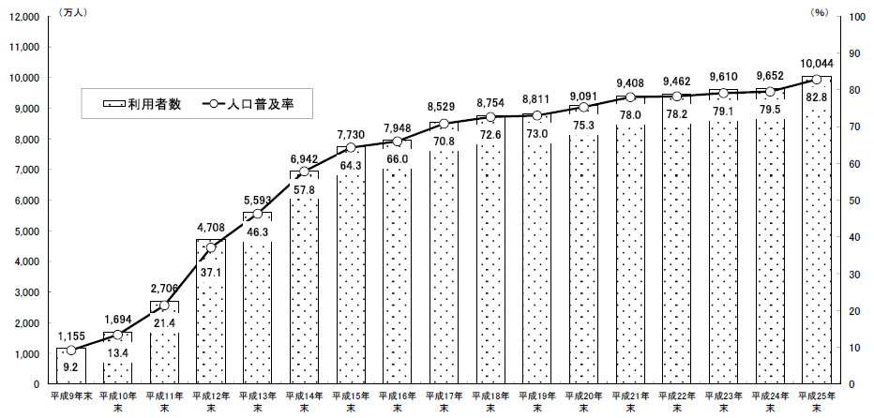
インターネットの普及
世の中みんなネットワーク
  国民の80%が何らかの形で利用している
(万人)
(%)
図表 ５-２ インターネット利用者数及び人口普及率の推移
80
9000
2000
2013
平成25年通信利用動向調査（世帯編）図表5-2（ http://www.soumu.go.jp/johotsusintokei/statistics/pdf/HR201300_001.pdf ）

Slide 73
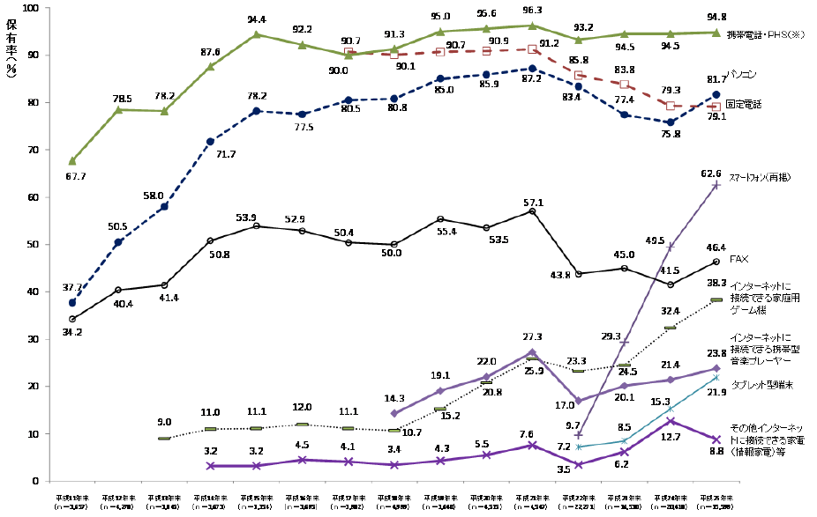
計算情報環境の普及
図表１－１ 主な情報通信機器の普及状況の推移（世帯）
携帯電話
パソコン
スマホ
タブレット
2000
2013
平成25年通信利用動向調査（世帯編）図表1-1（ http://www.soumu.go.jp/johotsusintokei/statistics/pdf/HR201300_001.pdf ）
Notes:
このスライドは最終回に持って行ってもよい
・単に利用者が増えている，という話をするなら初回
・利用の仕方が変化していることを強調したいのなら最終回

Slide 74
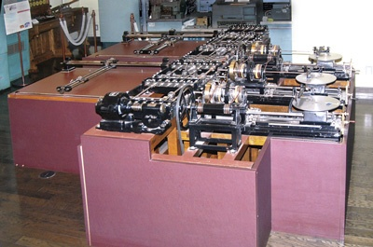
Bush のお仕事
微分解析機の開発（1931）
  機械式計算機の一種
    微分方程式を積分形にして解を求める
  2009年に情報処理技術遺産に認定，2014年
  から動態保存
    東京理科大学
    近代科学資料館
    に展示（1993～）
http://museum.ipsj.or.jp/heritage/bibun.html
Notes:
このスライドはカットしてもよい，前のスライドに一行残してみては？

Slide 75
情報化時代の科学とは（要修正）
科学者
  新たな知見を見出す人
  情報を作る人
    一次生産者
情報化時代の科学（V. Bush, 1945）
  細分化・専門化，知の爆発
  情報の流通，加工，掌握が科学においても大きな役割
「先進国」の要件：情報の掌握
  情報利用者だけの国は先進国から脱落
  グローバリゼーションの恐怖
  日本では大幅な出遅れ
Notes:
最終回の話す内容とつながっているか？最終回スライドを要確認．
本日の一冊の選択はことのスライドと関連

Slide 76
V. Bush （1945）の実践
地球惑星科学の情報化（要修正）
計算機に地球惑星科学の知識を教えていく
  我々の知識の形を明らかにすること
    われわれが何を知っているかを知ること
  コンピュータが相互にやり取りできる知識データの構造
    知識の標準化
  それぞれの分野の人々が情報科学の発見・発明をそれぞれの分野の知識の集積に対して実際に活用して行うことが必要

Slide 77
電子計算機の発展（１）：年表
1936: 仮想計算機の提案と計算可能性問題の考察
1939: 世界初の電子計算機（ABC計算機）
1946: 配線型電子計算機（ENIAC）の登場
1946: ノイマン型（プログラム内蔵型）計算機の提唱
1948: 情報のビットコード化についての考察
1949：実用的なノイマン型計算機（EDSAC）
1950：最初の商用計算機（UNIVAC-1）
1950’：高級言語の登場（FORTRAN, COBOL）
1954：IBM704（以後の汎用機の基本）
1957：スプートニクショック
1958：ARPA 設立
1960’： Multics の開発開始（ベル研），分散型通信システム（ARPAnet）の開発
1964: IBM360（OS, バッチシステム, I/O標準化, 1byte=8bit）
1967: ARPAnet による最初の通信
1969：Unix の登場，Ｃ言語

Slide 78
電子計算機の発展（２）：年表
1970’：Unix の研究現場への普及，マイクロプロセッサ（Intel 4004）の登場
1977: パソコンの登場（Apple II, Apple DOS）
1980’：ワークステーションの登場，ベクトルプロセッサの開発
1982：MS-DOS
1993: Windows3.1
1982：BSD に TCP/IP が実装される
1983：X の開発開始（Project Athena）
  ビットマップディスプレイ，日本語の表示，Unix への実装
1983：ARPAnet が研究ネットワークとして独立
1988：WIDE プロジェクト開始
1989：TISN の開通
1991：SINET（大学間プロバイダ）の整備
1992：IIJ （最初の商用プロバイダ）営業開始
1995：日本における「インターネット元年」
  プロバイダ，Windows95，ブラウザ

Slide 79
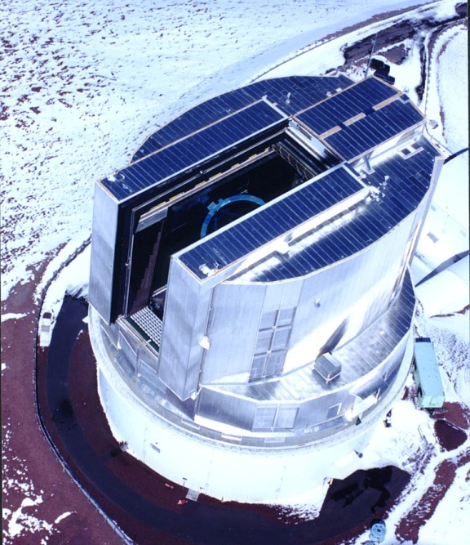
地球惑星科学における
計算機の利用例
高性能計算（High Performance Computing）
  天気予報・気候予測, 惑星形成, 銀河の進化
    GRAPE, 地球シミュレータ，京コンピュータ
遠隔観測
  すばる望遠鏡, 地球観測衛星
広域観測網
  アメダス, HI-net（地震観測）
すばる望遠鏡
京コンピュータ
http://www.naoj.org/photo/enclosure_300.jpg
http://upload.wikimedia.org/wikipedia/ja/thumb/8/82/K_computer_S0071267.JPG/200px-K_computer_S0071267.JPG

Slide 80
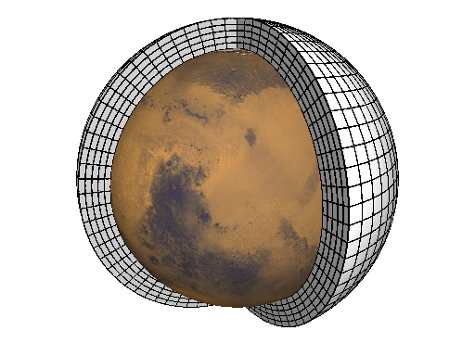
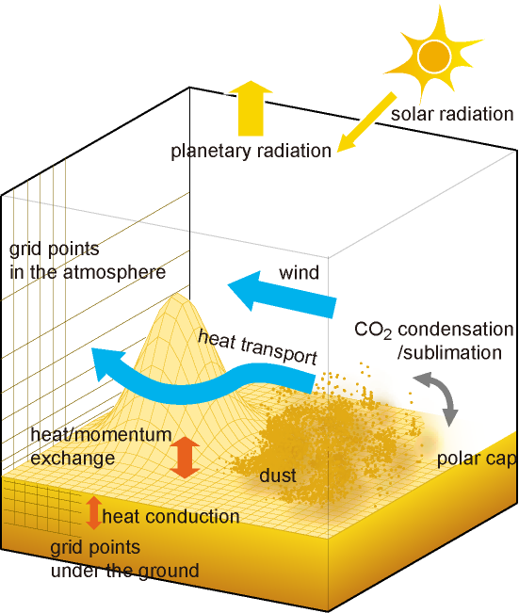
数値モデルについて
どのようにしていくか
我々の「知の集積」としての数値モデルを
開発・維持していきたい
  大気力学, 乱流, 物質輸送,
  雲と降水, 放射, …
複雑化にともない開発・
維持する人材の不足
  我々の知を形造ることが困難に
  気象学において新たな取り組み
  ができなくなる恐れ

Slide 81
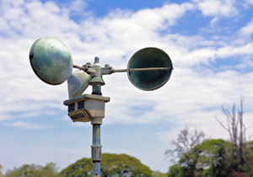
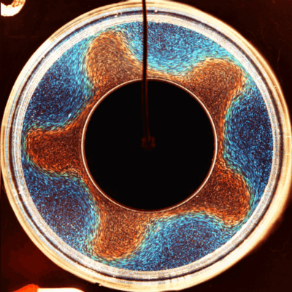
なぜ情報実習か？：
気象学・海洋学を例に
さまざまな手法を駆使
  観測, 実験. 数値シミュレーション
結果を全国・海外の共同研究者と議論, 公開
  結果をネットワーク上で交換, 公開する場が必要
https://www.juis-kaitori.com/
anemometer-mechanism
https://www.gfd-dennou.org/library/
gfd_exp/exp_j/doc/bc/guide05.htm
Notes:
タイトルを工夫する
地球惑星科学一般の話に展開する
データサーバの図にする

Slide 82
情報実習の先にある高い理想
（再掲）
計算機・ネットワークに関する高いスキル
（技術と倫理）を身につけ, 情報の発信者へ
  各研究室で活躍
  企業で / 個人事業者として活躍
地球惑星科学の情報化へ貢献できる人材が（勝手に）生まれる
  情報利用者から情報提供者へ，そして科学の
  情報基盤（情報インフラ）のデザイナーへ

Slide 83
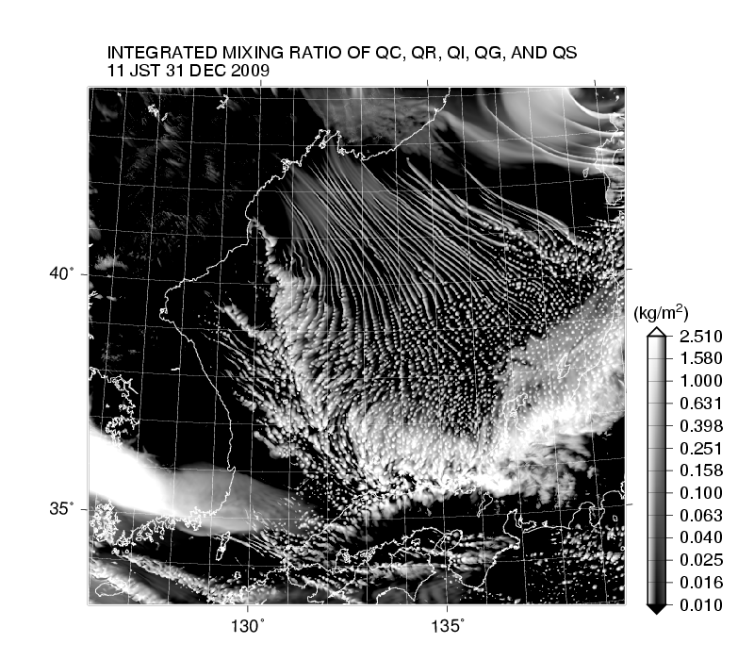


情報化に関する問題の例：
数値気象モデル
風速, 気温, 降水などを予測・予報する
ソフトウェア
http://www.data.jma.go.jp/cpdinfo/
chishiki_ondanka/p11.html
集中豪雨
地球温暖化予測
天気予報
http://www.jma.go.jp/jma/kishou/know/whitep/1-3-5.html
http://www.data.jma.go.jp/cpdinfo/chishiki_ondanka/p11.html
Notes:
このスライドは図だけにする

Slide 84
数値モデルに関する
問題点
米国産モデルの流通と独占
  WRF, RAMS, ARPS, CCM…
  「誰か」が作ってくれた数値モデルを使う方が、
  短期的な業績は向上する
その結果「知の収奪」ともいえる現象が起こっている
  数値モデルは気象学の知識体系を形にしたもの
    米国産モデルを使った研究の知見は米国産モデルに取り込まれてしまう
  日本において自然科学研究を実施することの
  意義が問われる
Notes:
以後のスライドはモデルを例にした話に変更、Bush の話は最終回に回す（4/12）
ここでは数値モデルとは何か（計算機上で大気の流れ、状態を計算するもの）の説明を行う
図としては結果の図を載せる

Slide 85
数値モデルを
どのようにしていくか
我々の「知の集積」としての数値モデルを
開発・維持していきたい
  理解の仕方に応じて数値モデルが作られるべき
  日本でもそのような試みはある
    例）理研・気象庁を中心とした「共通基盤ライブラリ」の開発
複雑化にともない開発・維持する人材の不足
  我々の知を形造ることが困難に
  気象学の新たな取り組みができなくなる恐れ

Slide 86
情報化へ向けたもろもろの課題
他の分野でも独自の数値モデル開発の必要性はある
  情報の利用者から生産者へ
数値モデルを開発, 結果を交換するための場
（プラットホーム）の構築維持
  大容量データをどのように維持管理するか？
知の集積の仕方, 公開の仕方の創造
  google, wikipedia でいいか？

